Slide 1
S T U
(Security camera Tracking system using Ultrasonic sensor)
TEAM 아이씨유
3조 : 이승진 신진영 이예지 정재환

Slide 2
S T U
Security camera tracking system using ultrasonic sensor
목차
01 프로젝트 소개
02 수행 내용
03 시연 영상
04 기대효과

Slide 3
01
프로젝트 소개
TEAM 아이씨유 (3조 : 이승진 신진영 이예지 정재환)

Slide 4
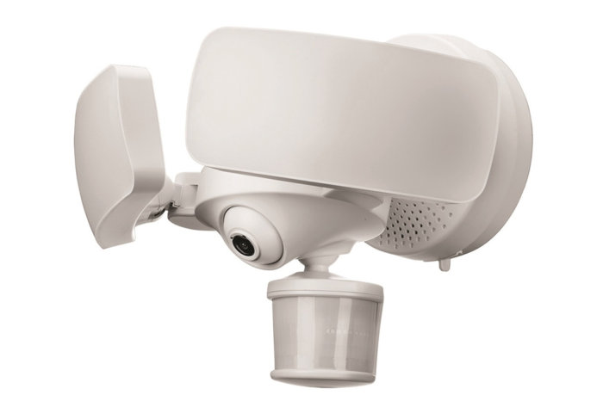
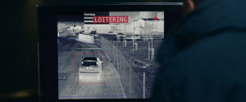
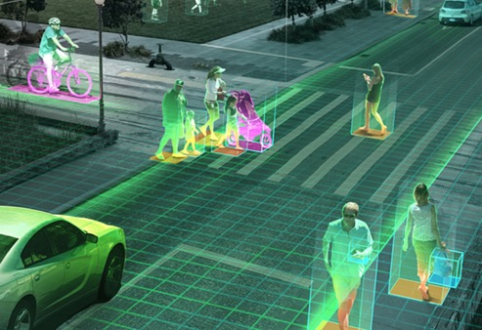
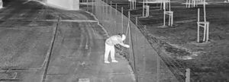
01
프로젝트 소개
움직임 탐지 방식
VMD
RIP
CV(프레임 분석 방지)
열상 카메라

Slide 5
01
프로젝트 소개
Security camera Tracking system using Ultrasonic sensor
2개의 초음파 센서를 이용해 물체의 움직임을 탐지하고
모터를 제어해 카메라가 움직이는 물체를 추적하여
촬영 할 수 있도록 보조하는 시스템

Slide 6






01
프로젝트 소개
Security camera Tracking system using Ultrasonic sensor
Arduino
CCTV
Servo motor
Ultrasonic sensor
Notify users
Wifi

Slide 7
02
수행내용
TEAM 아이씨유 (3조 : 이승진 신진영 이예지 정재환)

Slide 8
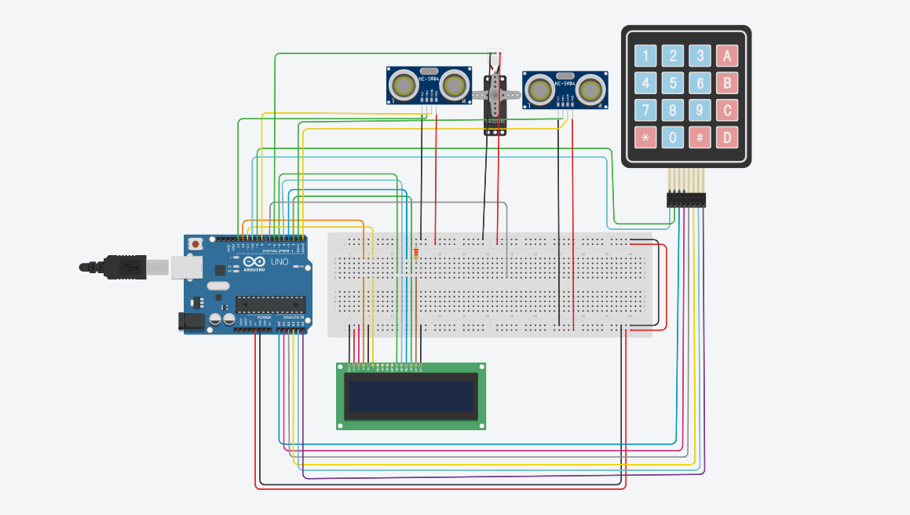
02
수행내용
하드웨어 설계

Slide 9
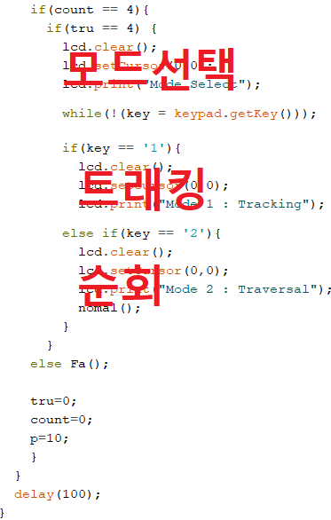
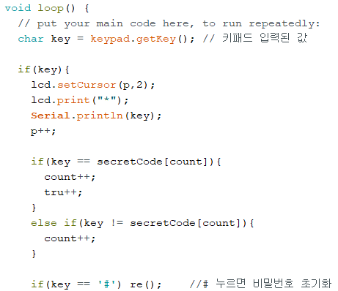
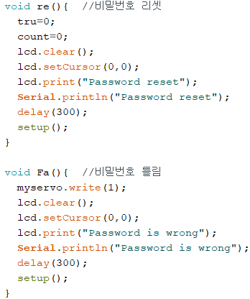
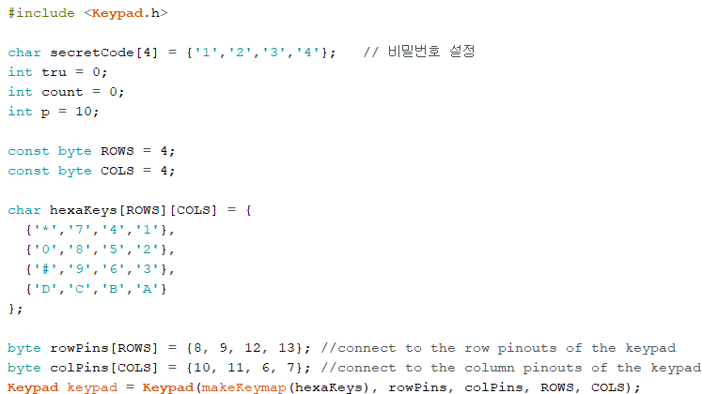
02
수행내용
프로그래밍 – 키패드

Slide 10
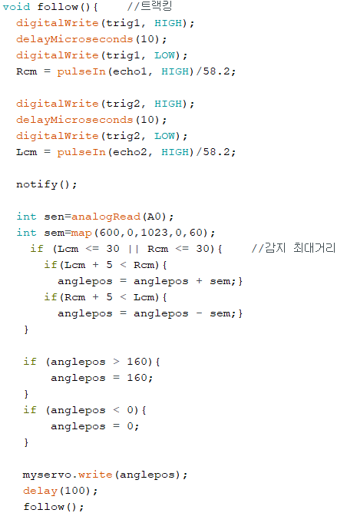
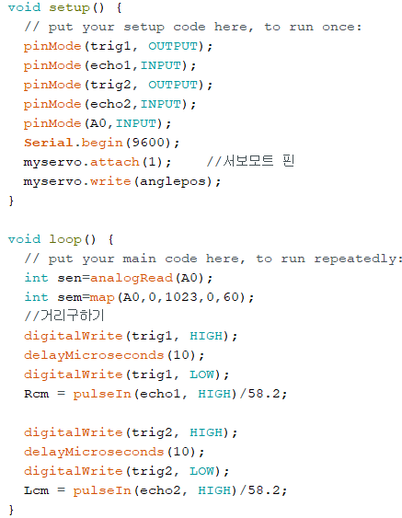
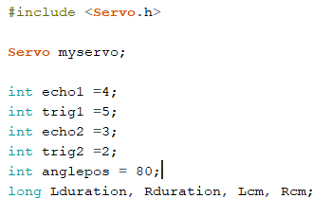
02
수행내용
프로그래밍 – 초음파 센서

Slide 11
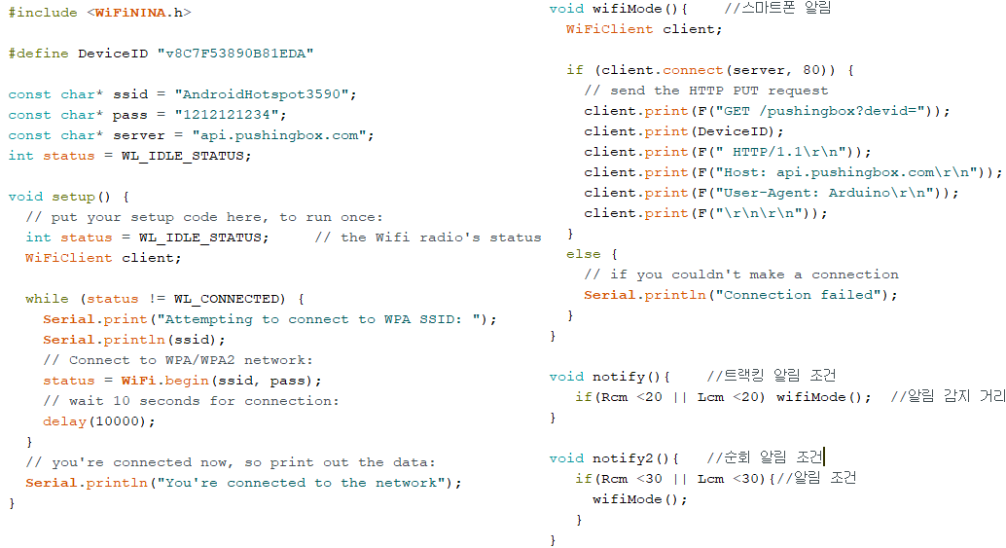
02
수행내용
프로그래밍 – 스마트폰 알림

Slide 12


02
수행내용
WiFi 연결 알림

Slide 13
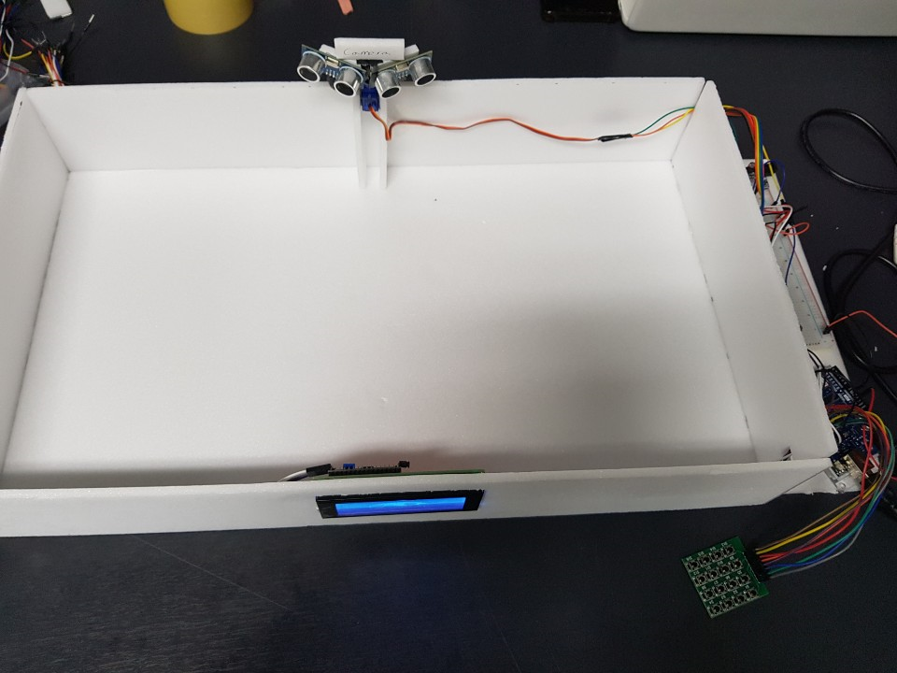
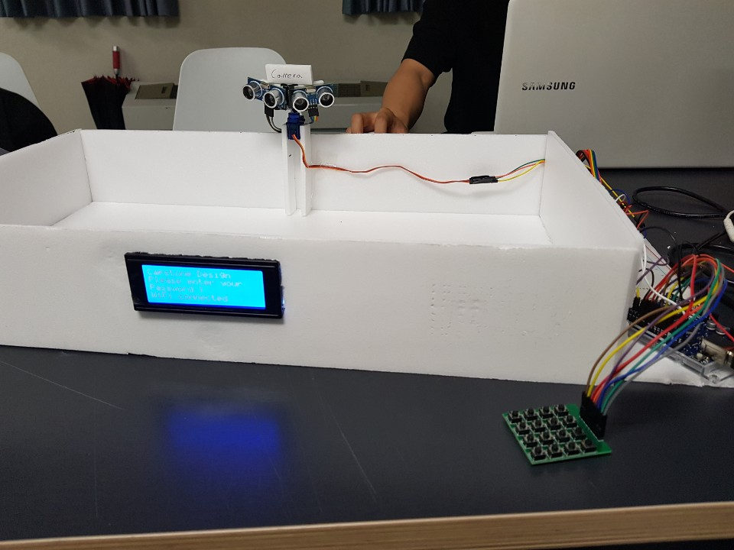
02
수행내용
완성작품

Slide 14
03
시연영상
TEAM 아이씨유 (3조 : 이승진 신진영 이예지 정재환)

Slide 15
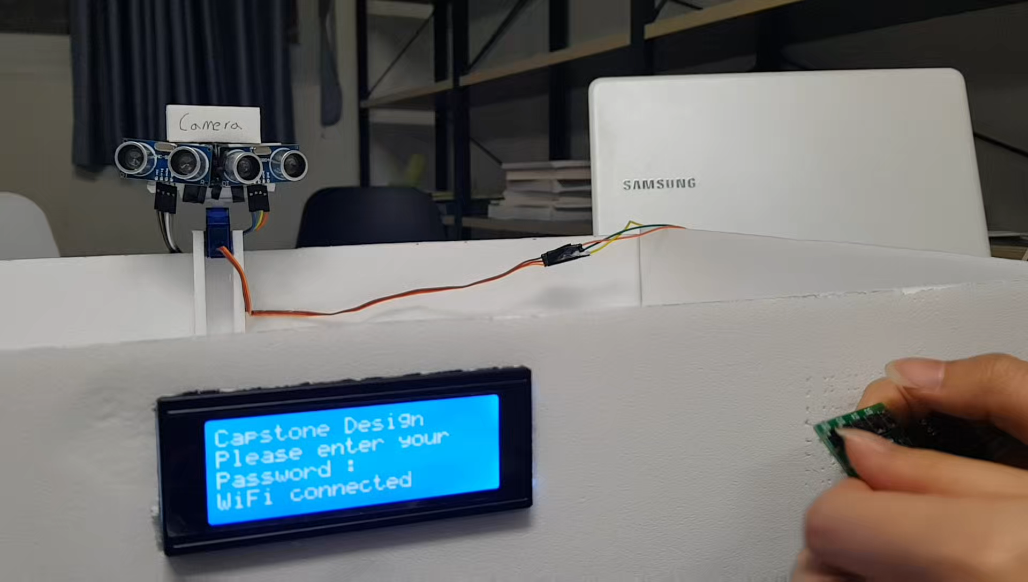
03
시연영상

Slide 16
04
기대효과
TEAM 아이씨유 (3조 : 이승진 신진영 이예지 정재환)

Slide 17
04
기대효과
기대효과
기존에 사용중인 CCTV교체 없이 추가적인 장비 설치만으로 기능 사용
CCTV 담당 모니터링 직원 등의 인력 소모 감소
기존 CCTV 대비 높은 보안성
가정집, 사무실 등의 외부 침입에 효과적

Slide 18
Q & A
감사합니다

